Slide 1

職場故事(Animaze)
Notes:
大家好，今天來分享職場故事
https://www.istockphoto.com/video/animated-workflow-4k-video-workflow-outline-icon-for-mobile-apps-and-web-usage-gm1314931114-403031686

Slide 2

1.目標
Notes:
https://www.istockphoto.com/video/animated-clear-goals-linear-icon-gm1468519077-499999686
我是一名高中生，從小，我的目標是成為一名專業廚師，開一家屬於自己的餐廳

Slide 3
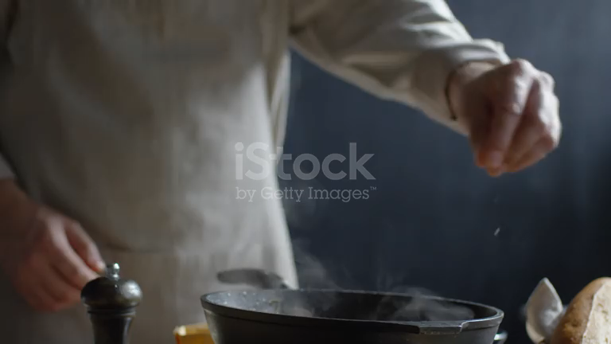
Notes:
https://www.istockphoto.com/video/cook-sprinkling-salt-on-skillet-gm1162153594-318671170
為了實現這個夢想，開始在當地餐廳打工，想要學習真正的廚藝技巧。

Slide 4
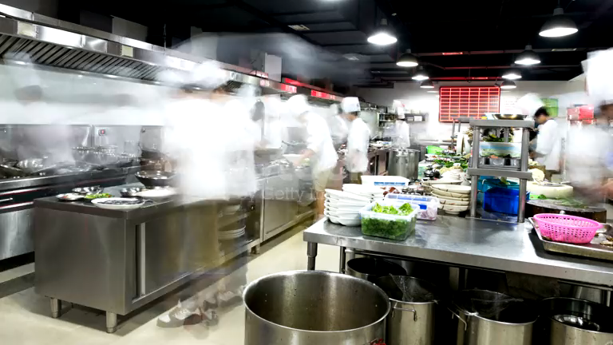
2.阻礙
Notes:
https://www.istockphoto.com/video/modern-kitchen-and-busy-chefs-time-lapse-gm472108486-64214343?cid=IS&clickid=UBXwNiydNxyKWB6wg5zJG01PUkCyaI3v5VlmUo0&irpid=51471
然而，現實比我想的還要複雜。餐廳的運作節奏非常快，而我在廚房裡總是顯得手忙腳亂，時不時還會出錯

Slide 5
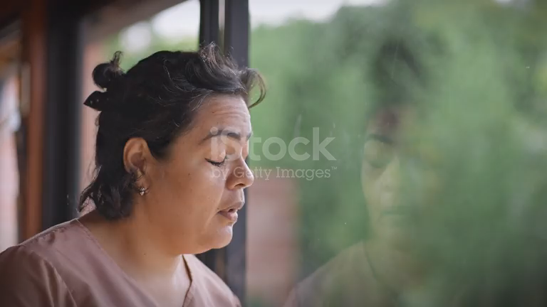
Notes:
https://www.istockphoto.com/en/video/distressed-latin-woman-feeling-worried-and-stressed-while-looking-through-a-window-gm1536405931-525481083
這讓我感到十分挫折，懷疑自己是否適合當廚師。

Slide 6
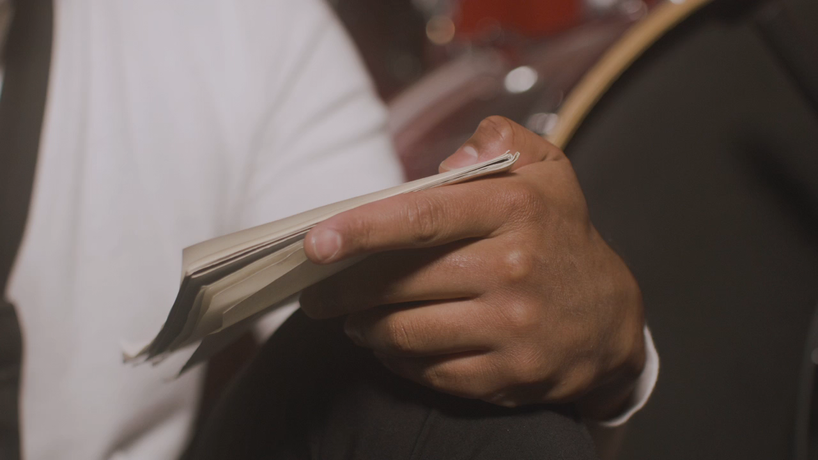
3.努力
Notes:
https://www.videvo.net/video/close-up-view-of-latin-manaayens-hands-writing-in-the-notebook-in-recording-studio/1113464/#rs=video-box
但我並沒有放棄。我主動向餐廳的主廚請教，開始每天記錄自己的工作流程

Slide 7
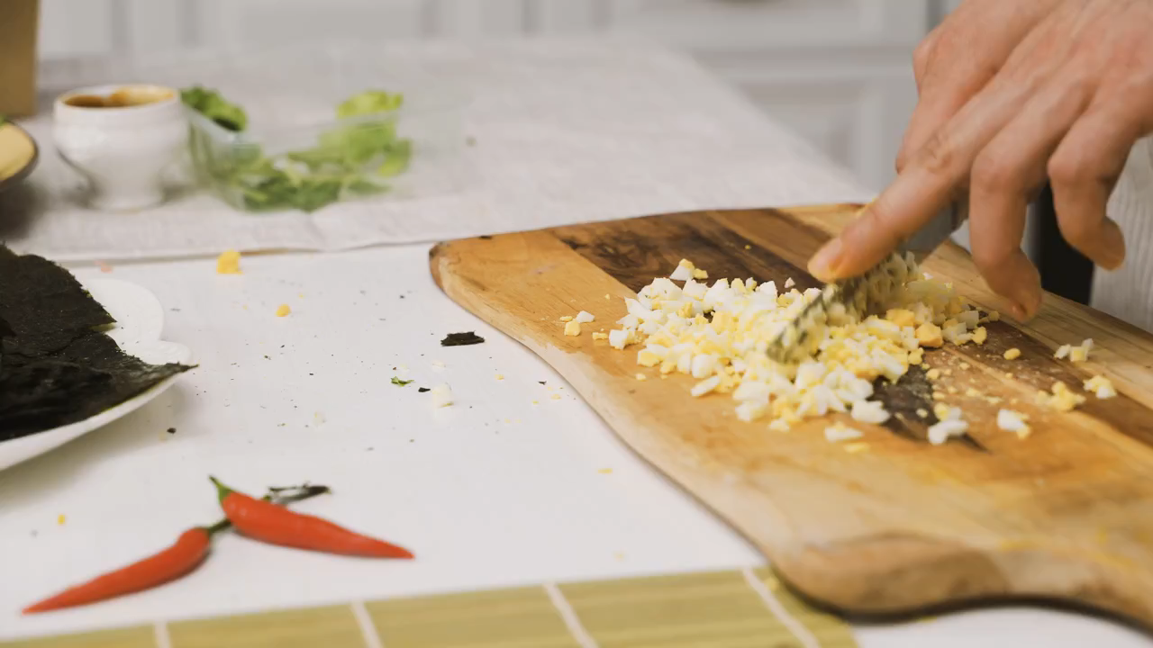
Notes:
https://www.videvo.net/video/close-up-view-of-two-hands-chopping-garlic-with-a-knife-on-a-kitchen-board-on-the-countertop/1114970/#rs=video-box
並利用業餘時間觀看烹飪影片，反覆練習切菜、煮飯等基礎技術。每次犯錯後，我都會分析原因，努力改進。

Slide 8
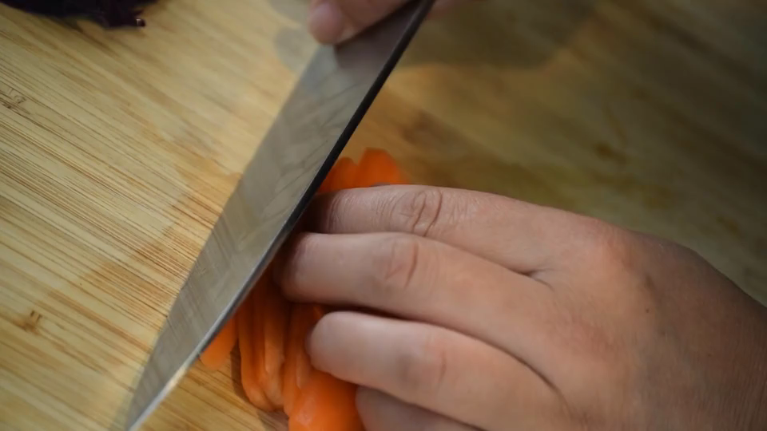
4.結果
Notes:
https://pixabay.com/videos/chop-vegetables-food-cooking-11638/
隨著時間的推移，我開始跟上餐廳的節奏，廚房裡的工作也越來越熟悉

Slide 9
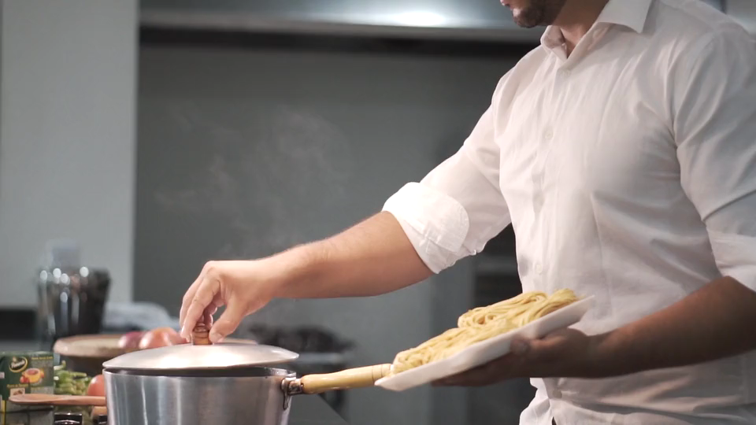
Notes:
https://pixabay.com/videos/pasta-food-pastas-eat-nutrition-33256/
終於有一天，主廚讓我負責一道菜的獨立製作，那一刻，我感覺自己離夢想更近了一步。

Slide 10
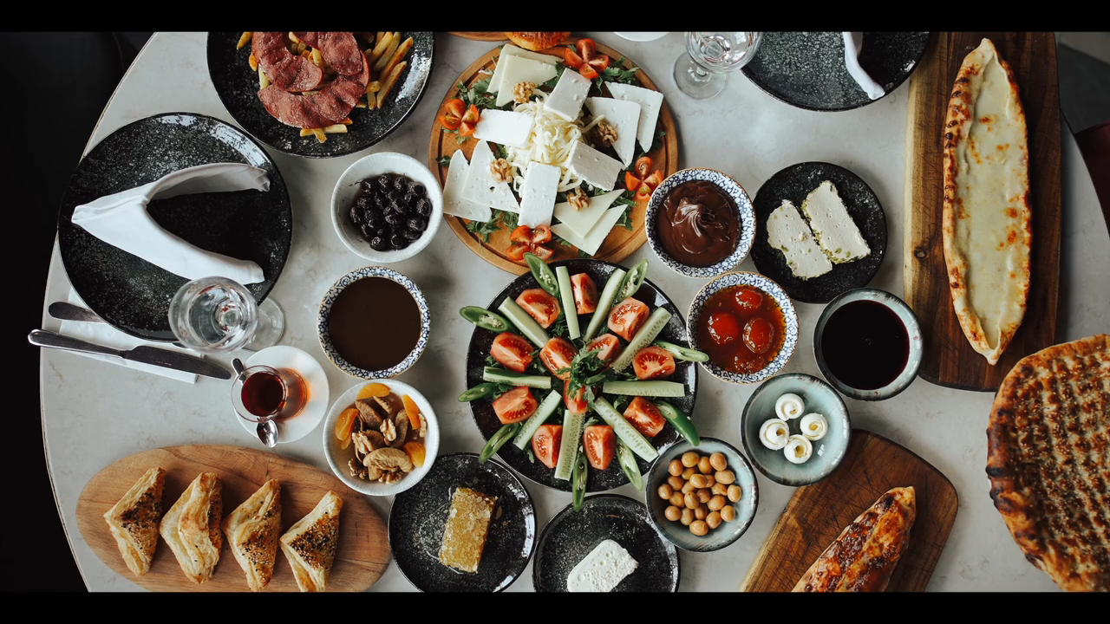
5.意外
Notes:
https://pixabay.com/videos/breakfast-cooking-food-meal-169349/
正當我以為自己終於走上正軌時，餐廳突然接到大量訂單，而我負責的那道菜竟然出現了失誤，火候沒有掌握好，導致菜餚口感不佳。

Slide 11
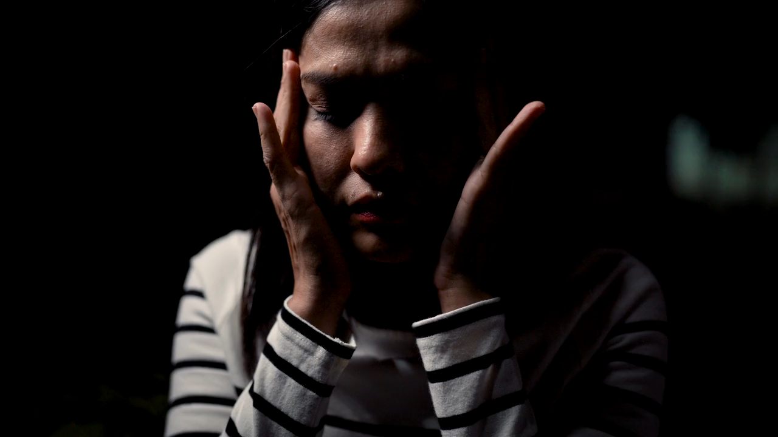
Notes:
https://pixabay.com/videos/heartbroken-upset-sorrow-187519/
這次失誤讓我感到十分挫折，擔心自己無法勝任更高的挑戰。

Slide 12
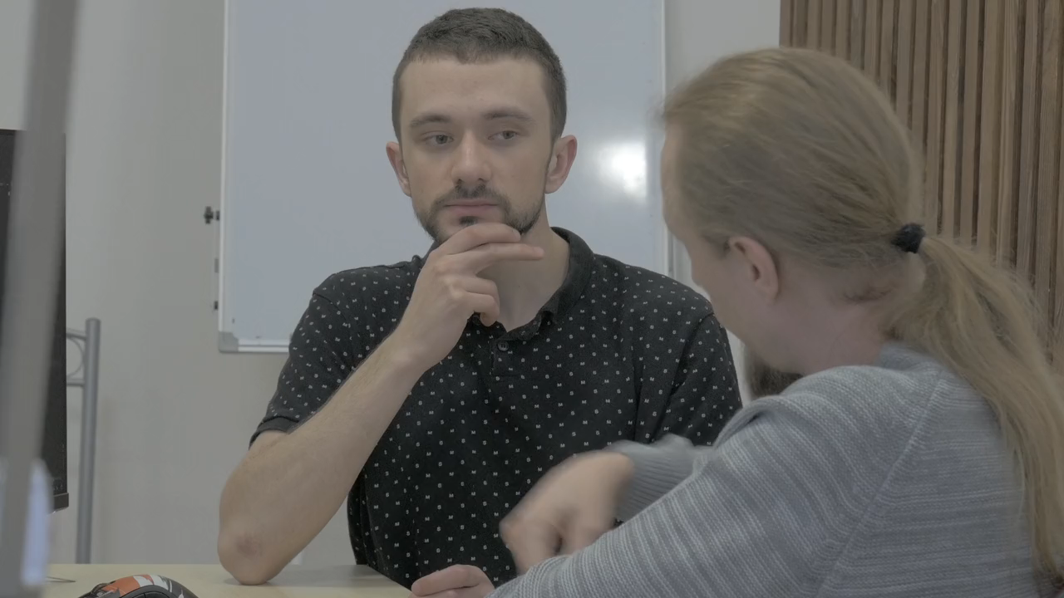
6.轉彎
Notes:
https://pixabay.com/videos/office-business-contemporary-137264/
但是，主廚並沒有責怪我，而是告訴我，廚師的成長過程中，犯錯是不可避免的

Slide 13

Notes:
https://pixabay.com/videos/man-idea-light-bulb-success-87515/
他讓我重新調整心態，告訴我真正的廚師不是不犯錯，而是知道如何面對和解決問題。這段話給了我很大的啟發。

Slide 14
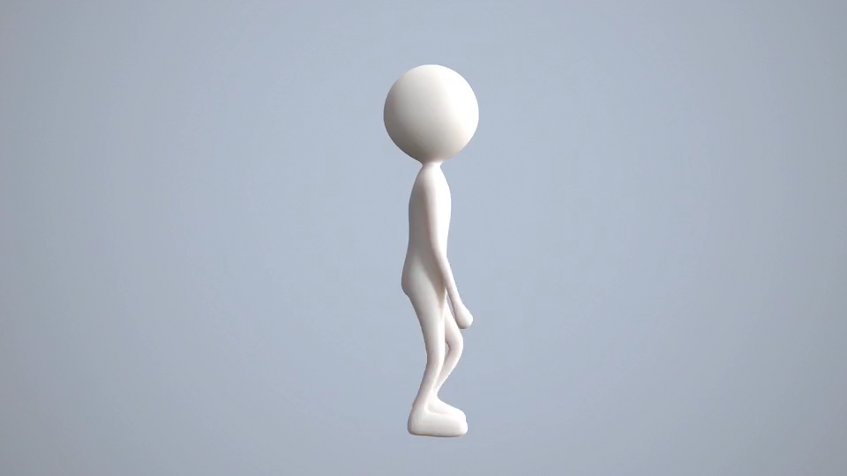
7.結局
Notes:
https://pixabay.com/videos/walk-running-human-corridor-3d-84696/
自從那天開始，我不再畏懼失敗，而是積極面對每一個挑戰。

Slide 15
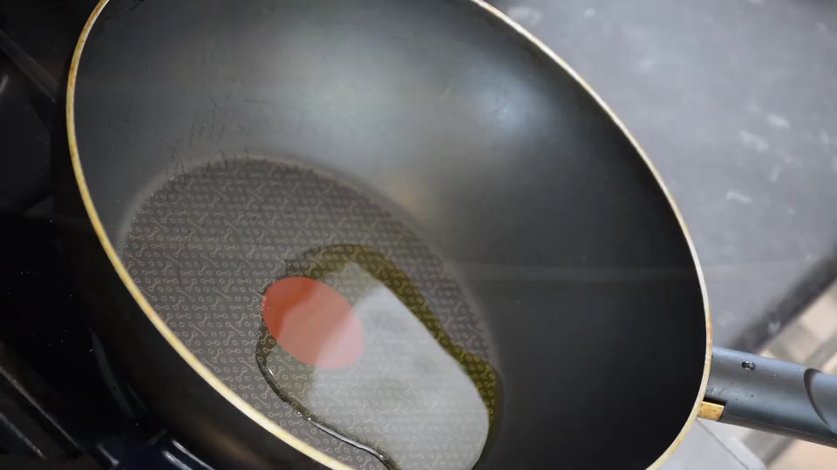
Notes:
https://pixabay.com/videos/cooking-prawn-in-sauce-food-11657/
經過不斷的努力和改進，我的烹飪技藝逐漸提升，最終能夠獨立完成工作

Slide 16

Notes:
https://www.istockphoto.com/video/a-child-plays-with-a-paper-plane-near-the-window-of-the-house-during-sunset-gm1473735114-503790417?cid=IS&clickid=UBXwNiydNxyKWB6wg5zJG01PUkCyafzm5VlmUo0&irpid=51471
我深信這段打工的經歷讓我變得更加堅韌，也增強了我追逐夢想的信心。以上是我的職場故事，謝謝大家

